Slide 1
Les Fêtes chrétiennes

Slide 2
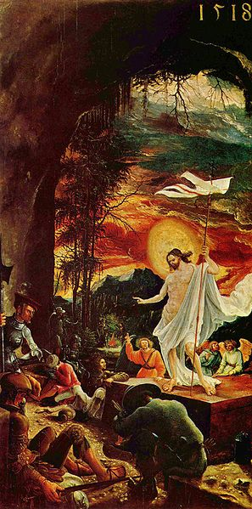
Pâques
Pâques est la plus importante fête chrétienne. Elle commémore la résurrection de Jésus- Christ, le troisième jour après sa crucifixion. C’est la fin du jeûne du Carême.
La résurrection de Jésus-Christ par Aldorfer, XVIème siècle.

Slide 3
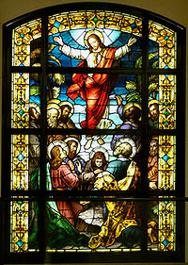
L’ascension
Vitrail
Cathédrale Notre-Dame-des-Anges de Los Angeles
L’ Ascension est une fête religieuse chrétienne qui est célébrée quarante jours après Pâques, un jeudi qui devient alors jours férié. On célèbre la fin de la présence du Christ sur terre et sa montée au ciel.

Slide 4
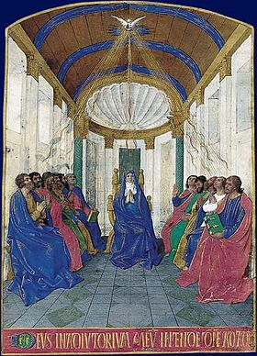
Pentecôte
La Pentecôte, dans le Livre d’heures d'Étienne Chevalier, enluminée par Jean Fouquet, Musée Condé, Chantilly
par les chrétiens pour commémorer la venue du saint esprit sur les apôtres
Cinquante jours après Pâques, c’est une fête célébrée

Slide 5
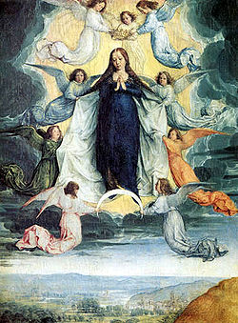
L’Assomption
L'Assomption de la Vierge peint par Michel Sittow, vers 1500.
L'Assomption de Marie est un dogme de l'Église catholique selon lequel, au terme de sa vie terrestre, la mère de Jésus a été « élevée au ciel ».

Slide 6
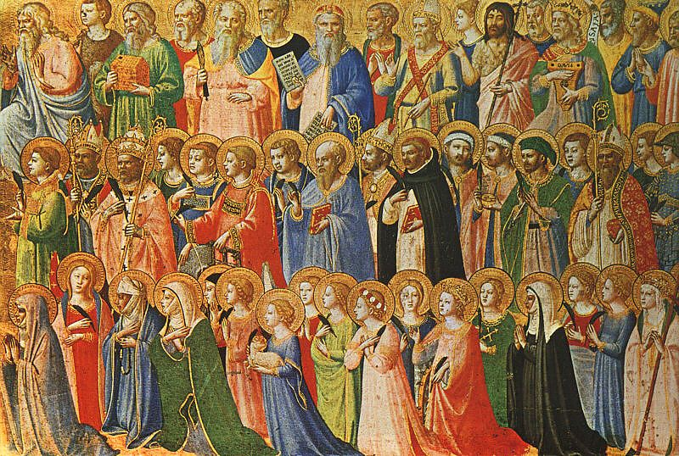
TOUSSAINT
Fra Angelico, Les précurseurs du Christ avec les saints et les martyrs, 1423-1424
La Toussaint est une fête catholique, célébrée le 1er novembre, au cours de laquelle l’Église catholique honore tous les saints, connus et inconnus. La Toussaint précède d’un jour la Commémoration des fidèles défunts

Slide 7
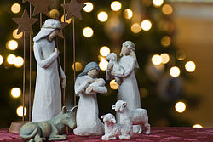
NOEL
Noël est une fête chrétienne commémorant la naissance de Jésus.

Slide 8
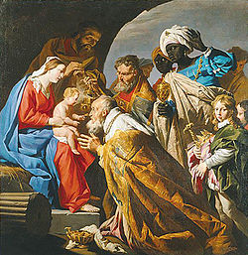
L'Épiphanie
L'Épiphanie désigne aujourd'hui une fête chrétienne qui célèbre le Messie venu et incarné dans le monde et recevant la visite et l'hommage des rois mages. Elle a lieu le 6 janvier.
L'Adoration des mages peint par Matthias Stom (vers 1600-1650)

Slide 9
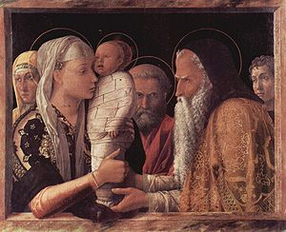
La Chandeleur
La Chandeleur (Fête des chandelles) est une fête populaire d'origine païenne liée à la lumière, elle correspond aussi à une fête religieuse chrétienne autrement appelée la Présentation du Christ au Temple.
Présentation de Jésus au temple, Andrea Mantegna 1465

Slide 10
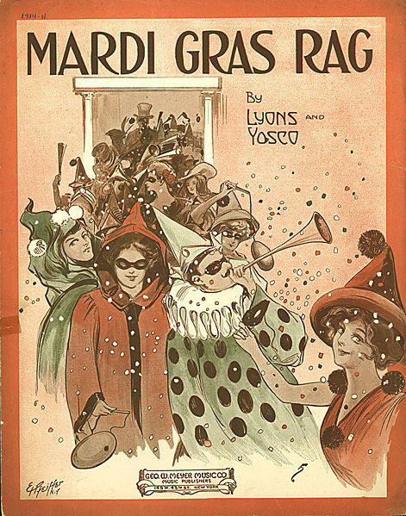
Mardi gras
Mardi gras est une période festive qui marque la fin de la « semaine des sept jours gras » (autrefois appelés jours charnels).Cette période, pendant laquelle on festoie, précède le mercredi des Cendres marquant le début du Carême
Pochette de Mardi Gras Rag (1914)

Slide 11
Le mercredi des Cendres
Pour les catholiques, le mercredi des Cendres est un jour de pénitence qui marque le début du carême. Il a lieu le lendemain du Mardi gras, et est le premier jour du Carême.

Slide 12
Carême
Le carême est une période de jeûne de quarante jours (pour certaines religions et coutumes, c'est cinquante jours) que le christianisme a institué en référence aux quarante jours de jeûne effectués par Jésus-Christ dans le désert.

Slide 13
Bibliographie
Site Wikipedia, fr.wikipedia.org, consulté en mai 2013

